Slide 1

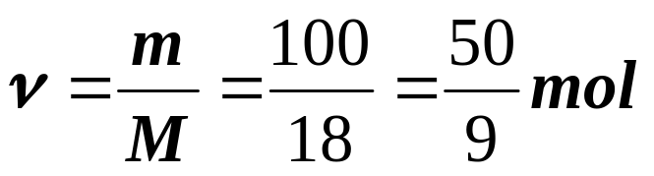


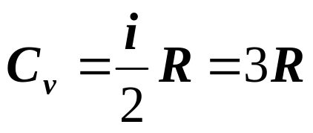
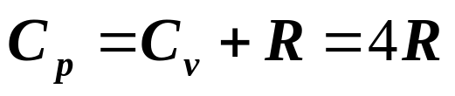
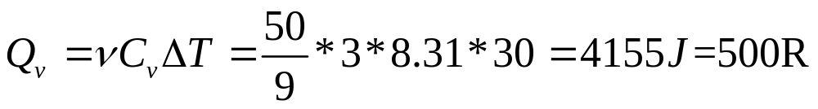
热力学(一)（32）
1.质量为100g的水蒸汽，温度从120℃升高到150℃，若视
水蒸汽为理想气体，在体积不变的情况下加热，需热量Q_{v}
＝ ，在压强不变的情况下加热，需热量Q_{p}＝ 。
4155J
5540J
解：

Slide 2


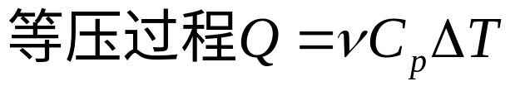
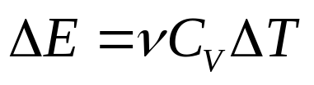
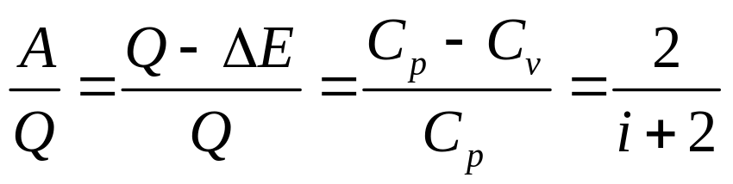
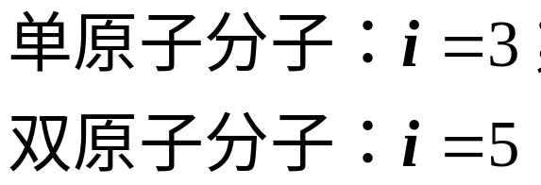
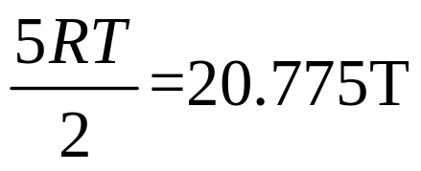
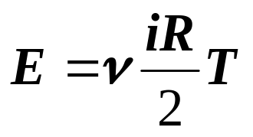

2.一定量的单原子理想气体在等压膨胀过程中对外作的功A与吸收的热量Q之比A/Q＝ ，若为双原子理想气体，则比值A/Q＝ 。
解：
3. 由刚性双原子分子组成的理想气体，温度为T时，则
1mol该理想气体的内能为 。
解：

Slide 3
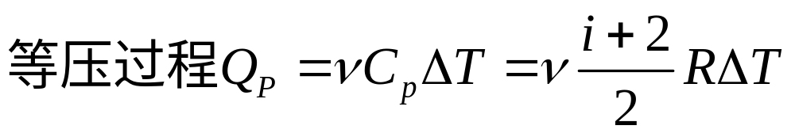
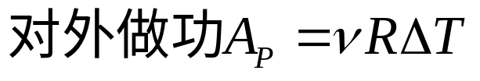
二、选择：
1. 摩尔数相同，分子自由度不同的两种理想气体从同一初态开始作等压膨胀到同一末态，则它们：( )
(A)对外作功相等，吸热不等
(B)对外作功相等，吸热相等
(C)对外作功不等，吸热相等
A
解：
从同一初态开始作等压膨胀到同一末态P、ΔV、ΔT相等
自由度不同C_{P}不相等
所以：A相等，Q不等

Slide 4
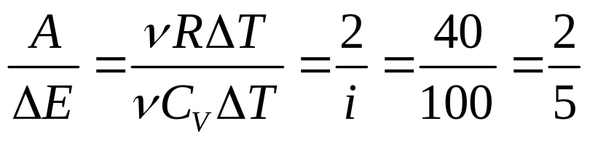
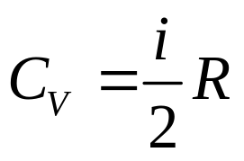

2.一定量的理想气体在等压过程中对外作功40J，内能增加100J，则该气体是:( )
(A)单原子气体 (B)双原子气体 (C)多原子气体
B
解：
3.下列说法正确的是：( )
(A)物体的温度越高，其热量越多
(B)物体温度越高，其分子热运动平均能量越大
(C)物体温度越高，对外作功一定越多
B
a.温度是用来表示物体冷热程度的物理量
b.内能是物体内部所包含的总能量，即所有分子动能和分子势能的和，
物体的内能跟温度的高低、体积大小都有关系。是状态量。
c.热量指热传递过程中内能的改变量 。是过程量。

Slide 5
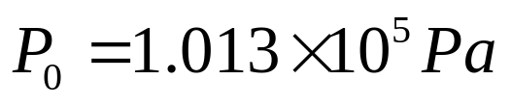
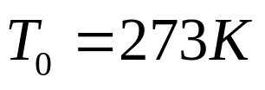


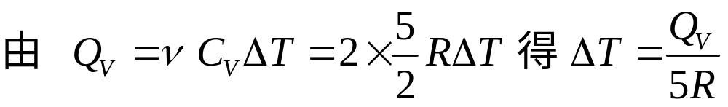
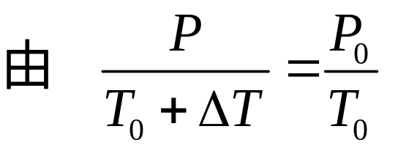
计算题. 原在标准状况下的2mol的氢气，经历一过程吸热500J，问：
(1)若该过程是等容(体)过程，气体对外作功多少？末态压强P＝？
(2)若该过程是等压过强，末态温度T＝？，气体对外作功多少？
解:
氢气是双原子气体, i = 5 , C_{V} = 5R/2 , C_{P} = 7R/2
初态：标准状况
(1)等体过程

Slide 6
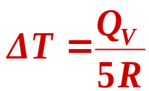
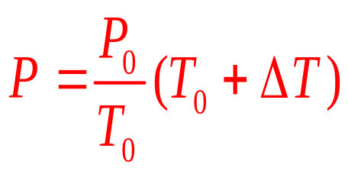
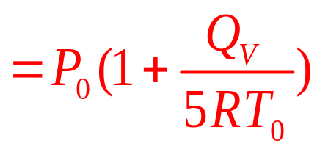
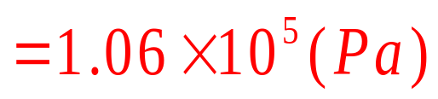
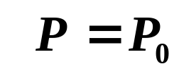
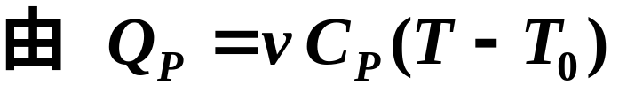
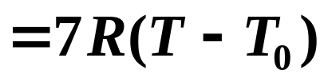
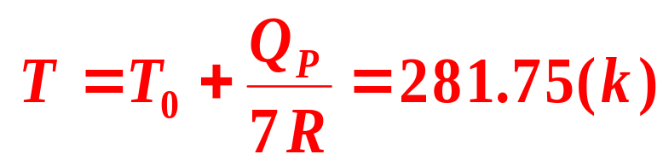
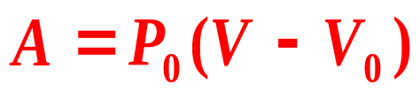
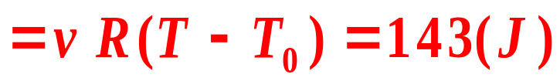
得
(2)等压过程
ν = 2
C_{P} = 7R/2
得
PV = νRT

Slide 7

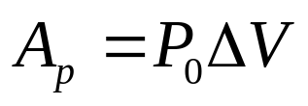
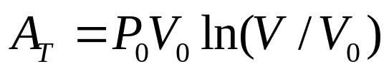

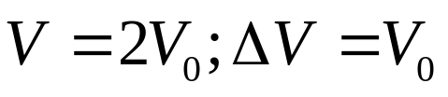
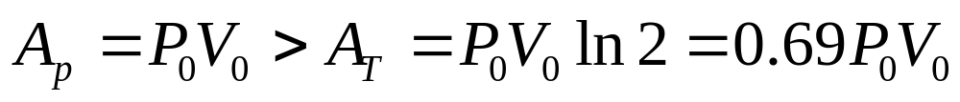



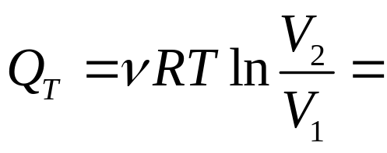
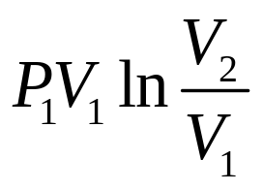
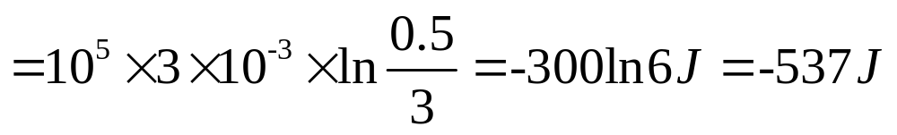
热力学(二)（33）
1.一定量的理想气体，由同一状态出发分别经等压过程和等温过程体积都增加一倍，则作功较多的过程是 。
等压过程
解：
T=C
2.压强为1×10⁵帕，体积为3升的空气（视为理想气体）经等温压缩到体积为0.5升时，则空气 热(填“吸”或“放”)，传递的热量为 (Ln6＝1.79)
放
537J
解：
所以，放热537J

Slide 8
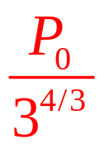

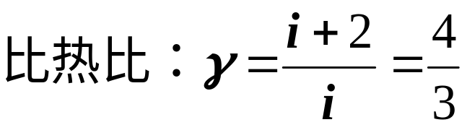
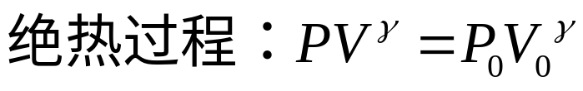
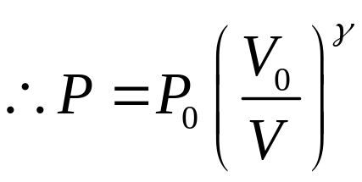
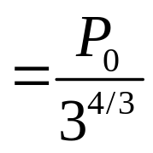
3. 2mol多原子理想气体，从状态(P₀ ,V₀ ,T₀)。开始作准静态绝热膨胀，体积增大到原体积的3倍，则膨胀后气体压强P= 。
解：

Slide 9




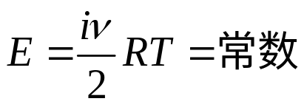

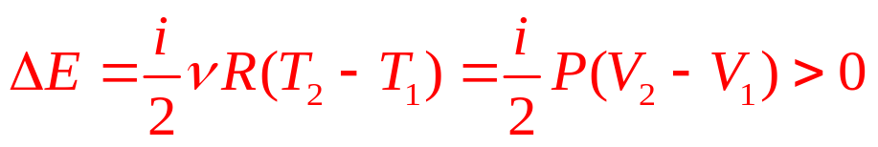




二、选择
1.1mol理想气体从同一状态出发，分别经绝热、等压、
等温三种膨胀过程，则内能增加的过程是：( )
(A) 绝热过程 (B) 等压过程 (C) 等温过程
绝热过程
等温过程
等压过程
2.一定量的理想气体绝热地向真空自由膨胀，则气体内能
将：（ )
(A) 减少 (B) 增大 (C) 不变 (D) 不能确定

Slide 10

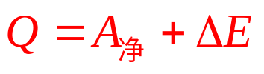
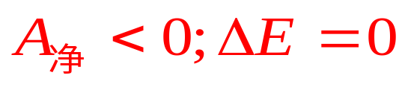

3.一定量的理想气体的初态温度为T，体积为V，先绝热膨胀使体积变为2V，再等容吸热使温度恢复为T，最后等温压缩为初态，则在整个过程中气体将：( )
放热 (B) 对外界作功 (C) 吸热
(D) 内能增加
(E) 内能减少
p
p
逆循环净功小于零
0
0
V
V
4.在高温热源为127℃，低温热源为27℃之间工作的卡诺热机，对外做净功8000J。维持低温热源温度不变，提高高温热源温度，使其对外做净功10000J，若这两次循环该热机都工作在相同的两条绝热线之间，试求：
p
(1) 后一个卡诺循环的效率；
(2) 后一个卡诺循环的高温热源的温度。
0
V

Slide 11
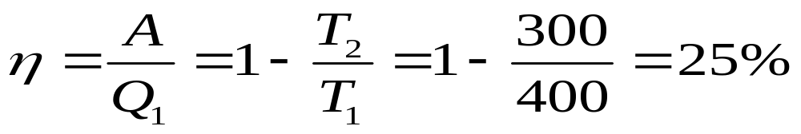
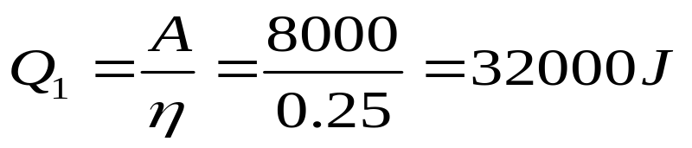
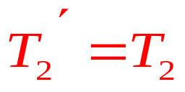

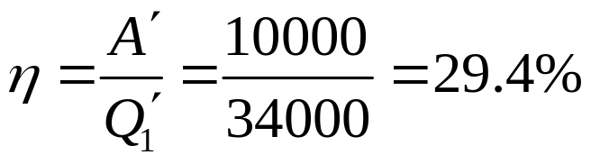
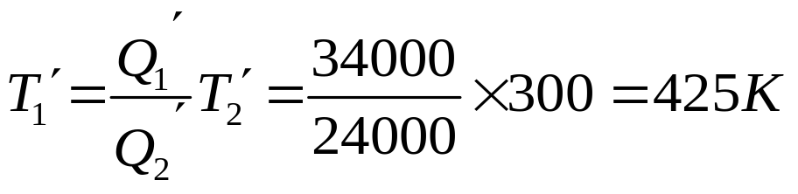
解：(1)前一循环：
Q₂=Q₁-A=32000-8000=24000J
后一循环:

Slide 12
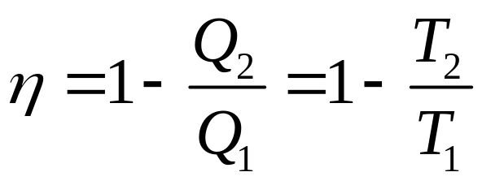


热力学(三)(34)
一、填空：
1.一卡诺热机在每次循环过程中都要从温度为400K的高温热源吸热418J，向低温热源放热334.4J，低温热源温度为
320K
解:由

Slide 13





2.1mol单原子理想气体，在1atm的恒定压力下温度由0℃加热
至100℃时，内能改变量为 ；从外界吸热为
1246.5J
2077.5J
解
3. 如图所示，容器中间为隔板，左边为理想气体，右边为真空。今突然抽去隔板，则系统对外作功
A=0
解:自由膨胀做功为0

Slide 14

二、选择
1.图中直线ab表示一定量理想气体内能E与体积V的关系，其延长线通过原点O，则ab所代表的热力学过程是：
(A)等温过程 (B)等压过程
(C)绝热过程 (D)等容过程
( B )
E
解:
b
由图可知，E-V成正比关系，所以等压过程。
a
O
V

Slide 15





2. 一定量的理想气体，从p－V图上初态a经历(1)或(2)过程到达末态b，已知a、b两态处于同一条绝热线上(图中虚线是绝热线)，则气体在
(A) (1)过程中吸热，(2) 过程中放热．
(B) (1)过程中放热，(2) 过程中吸热．
(C) 两种过程中都吸热．
(D) 两种过程中都放热
(B)
解：绝热过程有
（1)、（2）、（0）过程的初末状态相同

Slide 16
(A)
3．关于热功转换和热量传递过程,有下面叙述：
(1) 功可以完全变为热量,而热量不能完全变为功；
(2) 一切热机的效率都只能够小于1；
(3) 热量不能从低温物体向高温物体传递；
(4) 热量从高温物体向低温物体传递是不可逆的。
以上这些叙述中
(A) 只有(2) ,(4)正确; (B) 只有(2) ,(3),(4)正确；
(C) 只有(1) ,(3),(4)正确; (D) 全部正确。
解: (1) 错，正确应为：热量不能完全变为功，而不引起其他变化。
(3) 错：正确应为：热量不能从低温物体向高温物体传递，而不引起其他变化。

Slide 17



三、计算
1mol氦气（He）从状态A(P₁,V₁)变化至状态B(P₂,V₂)，其变化的P-V图线如图所示。若氦气视为理想气体，求：
（1）气体内能增量；
（2）气体对外做功；
（3）气体吸收的热量。
P
P₂
B
A
P₁
解:(1)
V
o
V₁
V₂

Slide 18




(2) 气体对外做功
由图知
(3) 气体吸收的热量

Slide 19








习题课（35）(热一、二定律、循环过程及其应用)
一、填空
1、一定量的双原子理想气体从压强为1×10⁵帕，体积为10升的初态等压膨胀到末态，在此过程中对外作功200J，则该过程中气体吸热Q＝ ；气体的体积变为 。
700J
12升
解: 双原子分子气体i =5，

Slide 20





2、 2mol氢气(视为理想气体)从状态参量P₀、T₀的初态经等容过程到达末态，在此过程中：气体从外界吸收热量Q，则氢气末态温度T＝ ;末态压强P＝
T₀+Q/(5R)
P₀[1+Q/(5RT₀)]
解: H₂: i =5 , C_{v}=5R/2 , A=0

Slide 21






3. 如图所示abcda为1mol单原子理想气体进行的循环过程，求循环过程中气体从外界吸收的热量 和对外作的净功 J。
800J
100J
P（10⁵pa）
解:
b
c
2
1
d
a
0
V（升）
1
2
3

Slide 22







气体从外界吸收的热量：
气体向外界放出的热量：
气体从外界吸收的净热量：
由于气体内能增量:
故气体对外做功为:

Slide 23






二、选择
1. 一定量的理想气体经等容升压过程，设在此过程中气体内能增量为△E，气体作功为A，外界对气体传递的热量为Q，则：( )
(A)△E＜0，A＜0 (B)△E＞0，A＞0
(C)△E＜0，A＝0 (D)△E＞0，A＝0
D
解:
等容(等体)过程
A＝0 ,
排除(A)、（B）

Slide 24

2. 一定量的理想气体从体积为V₀的初态分别经等温压缩和绝热压缩，使体积变为V₀/2，设等温过程中外界对气体作功为A₁，绝热过程中外界对气体作功为A₂，则( )
(A) A₁＜A₂ (B) A₁＝A₂ (C) A₁＞A₂
A
P
绝热
A₂
∴ A₁＜A₂
A₁
等温
O
V₀/2
V₀
V

Slide 25
3.一定量的理想气体经历一准静态过程后，内能增加，并对外作正功则该过程为：( )
(A)绝热膨胀过程 (B)绝热压缩过程
(C)等压膨胀过程 (D)等压压缩过程
C
温度增加，体积增大（气体膨胀）
解：对外做功,体积膨胀,排除（B）,（D）。绝热膨胀过程，根据热力学第一定律，内能必减少，排除（A）。
三、计算

Slide 26




















1.图为1mol单原子理想气体的循环过程，其中a→b是等压
过程，计算：(1)ab,bc,ca过程中的热量变化
(2)经一循环后的总功 (3)循环效率
解：（1）i=3,
放热
吸热
（3）
吸热
（2）总功

Slide 27


















2.1mol氮气(视为理想气体)作如图所示的循环abca，图中
ab为等容线，bc为绝热线，ca为等压线，求循环效率：
2
1
吸热
放热

Slide 28








例1、1mol氮气(视为理想气体)作如图所示的循环abc，图中ab为等容线，bc为绝热线，ca为等压线，求循环效率：
P（10⁵pa）
解:
已知P_{a}=P_{c}=10⁵帕
b
V_{c}=36×10⁻³m³, i=5
·
P_{b}=2×10⁵帕
2
C_{V}=5R/2, C_{P}=7R/2, γ=7/5
1
·
c
a
bc是绝热过程
由
得
36
V(升)
ab是等体过程

Slide 29








ca是等压过程
P（10⁵pa）
b
2
·
1
·
c
a
在整个循环过程中,系统从外界吸热和向外界放热。
36
V(升)

Slide 30


















竞赛题：泊松比 的理想气体进行如图所示的循环，
已知状态A的温度为400K，求(1)状态B、C的温度；
(2)各过程所吸收的热量。
解：由题可知
等体过程

Slide 31














等压过程
循环过程

Slide 32
例2.在高温热源为127℃，低温热源为27℃之间工作的卡诺热机，对外做净功8000J。维持低温热源温度不变，提高高温热源温度，使其对外做净功10000J，若这两次循环该热机都工作在相同的两条绝热线之间，试求：(1) 后一个卡诺循环的效率；(2) 后一个卡诺循环的高温热源的温度。
解：
T₁=273+127=400(K)
P
T₂=273+27=300(K)
A=8000J , A' =10000J
a
Q₁
绝热
η =A/Q₁=1－T₂/T₁
b
等温T₁
d
绝热
=1－300/400=25%
等温T₂
c
Q₁=A/η=8000/0.25=32000(J)
Q₂
Q₂=Q₁－A=24000(J)
0
V

Slide 33
(1) 据题意Q'₂=Q₂=24000J
P
a'
Q'₁
等温T'₁
Q'₁= Q'₂+ A'=Q₂+ A'=34000J
a
b'
Q₁
绝热
∴ η' = A'/ Q'₁
b
等温T₁
d
绝热
=10000/34000=29.4%
(2) 由η'=1－T₂/T'₁
等温T₂
c
Q₂
得T'₁= T₂/(1－η' )=425(K)
0
V
或t'₁= T'₁－273=425－273=152ºC

Slide 34




例3： 的氧气,压强 ,体积 .将该气体等压加热,直到体积增大一倍,然后再等体加热,使压强增大一倍,最后作绝热膨胀,使其温度降到初态时为止,求:
(1)整个过程氧气的内能增量;
(2)整个过程氧气对外做的功;
(3)整个过程氧气吸收的热量.
已知:
解:由题意,在P-V图上画出过程曲线.
(1)整个过程:

Slide 35












(2)整个过程:
(3)由热一定律:

Slide 36
四、思考题
a
试用热力学第二定律证明一条等温线和一条绝热线不能有两个交点，以及两条绝热线不能相交。
b
证明1)若一条等温线和一条绝热线有两个交点，则考虑从b绝热压缩至a再等温膨胀至b这样一个正循环过程,在该正循环中,系统只在a→b的等温过程中从单一热源吸热，但整个循环过程中系统对外做了正功,违反了热力学第二定律。所以一条等温线和一条绝热线不能有两个交点。

